Slide 1
КЕЙС:Тамбовский государственный университет имени Г.Р. Державина - итоги пилотного проекта по внедрению 1С:Шина
Киселева Нина Сергеевна
компания «ПМК Бухгалтер»
Руководитель IT проектов

Slide 2
Университет ТГУ им. Державина
Здесь будет располагаться
видео с докладчиком после создания презентации голубой прямоугольник нужно удалить, оставив только место этого размера под видео
Ведущий ВУЗ Тамбовской области
Отметил 100 лет
13000 студентов
220 направлений подготовки
Единственный ВУЗ региона участник программы «Приоритет 2030»
1-2 февраля 2022 года
XXII международная научно-практическая конференция НОВЫЕ ИНФОРМАЦИОННЫЕ ТЕХНОЛОГИИ В ОБРАЗОВАНИИ

Slide 3
Информационная система ВУЗа
Здесь будет располагаться
видео с докладчиком после создания презентации голубой прямоугольник нужно удалить, оставив только место этого размера под видео
Используемое ПП «1С»
Ключевой функционал
1С:Университет ПРОФ
1С:БГУ
1С:ЗКГУ КОРП
1С:Документооборот
1С:ITIL
1С:ЗКГУ - Расчет стипендий.
Учет в общежитиях
Расписание
личный кабинет студента и сотрудника;
система для организации дистанционных курсов обучения;
платное обучение студентов
организационно - распорядительная деятельность по студенческому составу
учет стипендий
организация приемной кампании
1-2 февраля 2022 года
XXII международная научно-практическая конференция НОВЫЕ ИНФОРМАЦИОННЫЕ ТЕХНОЛОГИИ В ОБРАЗОВАНИИ

Slide 4
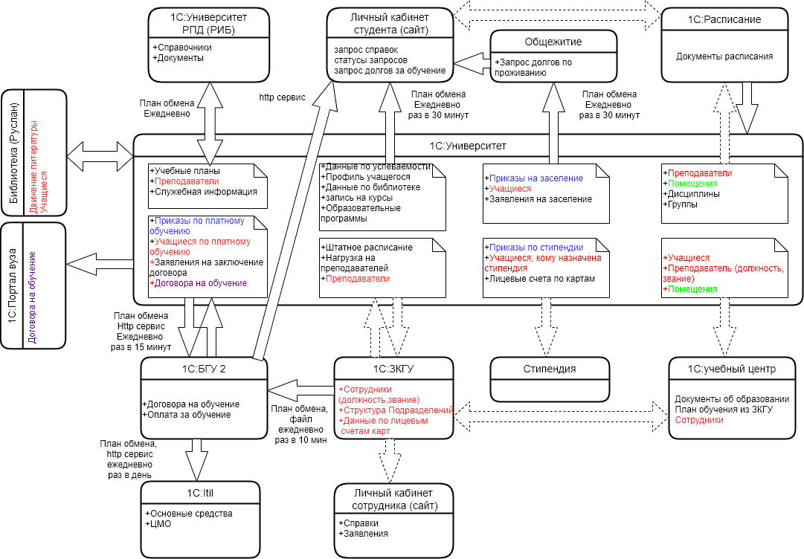
Схема обмена потоками
Здесь будет располагаться
видео с докладчиком после создания презентации голубой прямоугольник нужно удалить, оставив только место этого размера под видео
1-2 февраля 2022 года
XXII международная научно-практическая конференция НОВЫЕ ИНФОРМАЦИОННЫЕ ТЕХНОЛОГИИ В ОБРАЗОВАНИИ

Slide 5
Цели внедрения интеграционной шины данных
Здесь будет располагаться
видео с докладчиком после создания презентации голубой прямоугольник нужно удалить, оставив только место этого размера под видео
Стандартизация существующих обменов.
Настройка контроля за процессами обмена через единый интерфейс.
Передача сообщений в режиме «реального времени».
Сопоставление однотипных данных между ИС.
Упрощение интеграции данных с внешними системами.
Уменьшение трудозатрат при разработке новых обменов.
1-2 февраля 2022 года
XXII международная научно-практическая конференция НОВЫЕ ИНФОРМАЦИОННЫЕ ТЕХНОЛОГИИ В ОБРАЗОВАНИИ

Slide 6
Разработка и внедрение
Здесь будет располагаться
видео с докладчиком после создания презентации голубой прямоугольник нужно удалить, оставив только место этого размера под видео
В качестве пилотной интеграции информационных систем
была выбрана настройка обмена данными между системами 1С:Университет, 1С:БГУ и 1С:ЗКГУ (Стипендия).
однотипные потоки:
Физические лица - студенты
Приказы по студенческому составу. По студентам, заключившим договора платного обучения, приказы должны уходить в 1С:БГУ. По студентам, получающим стипендию, приказы должны уходить в 1С:ЗКГУ (Стипендия).
Справочники.
1-2 февраля 2022 года
XXII международная научно-практическая конференция НОВЫЕ ИНФОРМАЦИОННЫЕ ТЕХНОЛОГИИ В ОБРАЗОВАНИИ

Slide 7
Разработка и внедрение
Здесь будет располагаться
видео с докладчиком после создания презентации голубой прямоугольник нужно удалить, оставив только место этого размера под видео
https://v8.1c.ru/static/1s-shina/
1-2 февраля 2022 года
XXII международная научно-практическая конференция НОВЫЕ ИНФОРМАЦИОННЫЕ ТЕХНОЛОГИИ В ОБРАЗОВАНИИ

Slide 8
Разработка и внедрение
Здесь будет располагаться
видео с докладчиком после создания презентации голубой прямоугольник нужно удалить, оставив только место этого размера под видео
Для запуска обменов был выполнен ряд подготовительных
шагов\процедур:
Создали процессы интеграции и базы участники обмена.
Разработали схему обмена с помощью приложения графического интерфейса.
Структуру существующих сообщений переделывать не понадобилось, достаточно было сделать настройки для отправки этих сообщений через 1С:Шину – это сильно сократило трудозатраты на развертывание продукта.
В результате, в короткие сроки был запущен в реальную эксплуатацию новый механизм обмена с использованием новой шины данных от Фирмы 1С.
1-2 февраля 2022 года
XXII международная научно-практическая конференция НОВЫЕ ИНФОРМАЦИОННЫЕ ТЕХНОЛОГИИ В ОБРАЗОВАНИИ

Slide 9
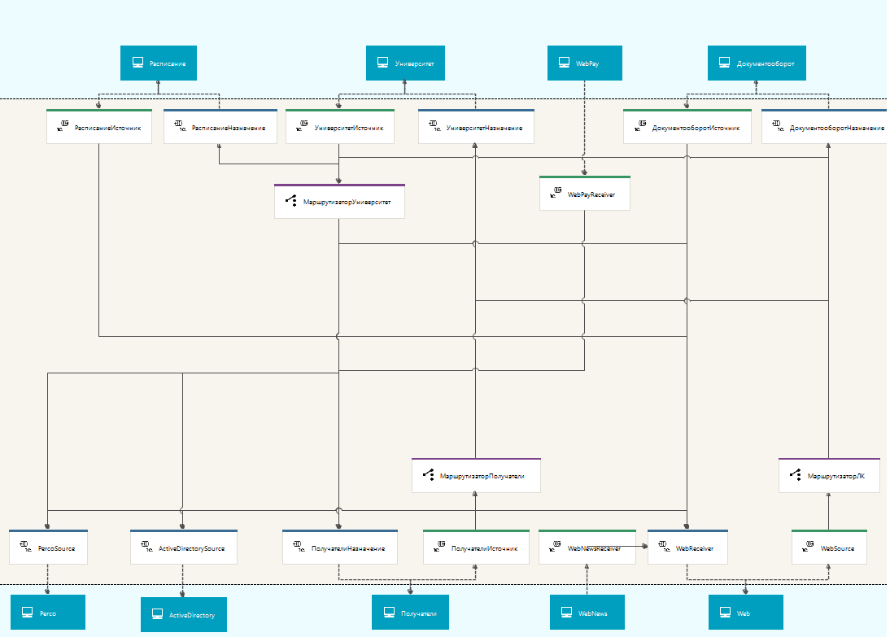
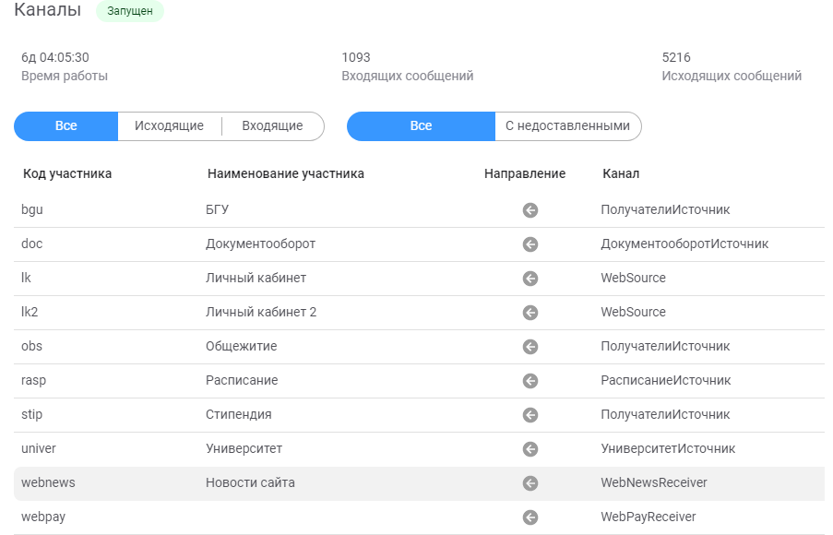
Схема шины
Здесь будет располагаться
видео с докладчиком после создания презентации голубой прямоугольник нужно удалить, оставив только место этого размера под видео
1-2 февраля 2022 года
XXII международная научно-практическая конференция НОВЫЕ ИНФОРМАЦИОННЫЕ ТЕХНОЛОГИИ В ОБРАЗОВАНИИ

Slide 10
Результат внедрения
Здесь будет располагаться
видео с докладчиком после создания презентации голубой прямоугольник нужно удалить, оставив только место этого размера под видео
Данные по физическим лицам, изменение данных, контактная информация, паспортные данные - это позволило в реальном времени иметь актуальную информацию по физ лицам, в разных конфигурациях.
Данные по структурным справочникам, таких как направления подготовки, учебные группы, виды приказов, должности и пр. - эти справочники нужны для всех связанных конфигураций, и в том числе для внешних систем таких как личный кабинет.
Данные по приказам, по студенческому составу, существующий обмен переделали на новый механизм, что позволило обеспечить гарантированную доставку сообщений.
1-2 февраля 2022 года
XXII международная научно-практическая конференция НОВЫЕ ИНФОРМАЦИОННЫЕ ТЕХНОЛОГИИ В ОБРАЗОВАНИИ

Slide 11
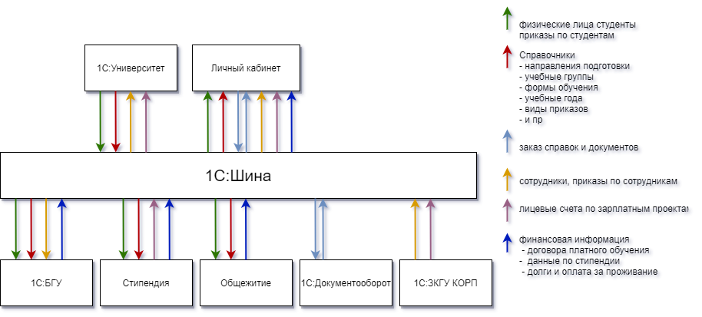
Результат внедрения
Здесь будет располагаться
видео с докладчиком после создания презентации голубой прямоугольник нужно удалить, оставив только место этого размера под видео
1-2 февраля 2022 года
XXII международная научно-практическая конференция НОВЫЕ ИНФОРМАЦИОННЫЕ ТЕХНОЛОГИИ В ОБРАЗОВАНИИ

Slide 12
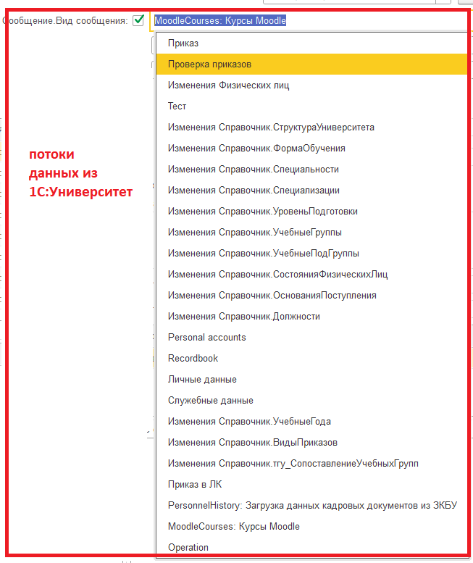
Результат внедрения
Здесь будет располагаться
видео с докладчиком после создания презентации голубой прямоугольник нужно удалить, оставив только место этого размера под видео
В настоящее время запущены в эксплуатацию с использованием 1С:Шины порядка 25 потоков.
1-2 февраля 2022 года
XXII международная научно-практическая конференция НОВЫЕ ИНФОРМАЦИОННЫЕ ТЕХНОЛОГИИ В ОБРАЗОВАНИИ

Slide 13
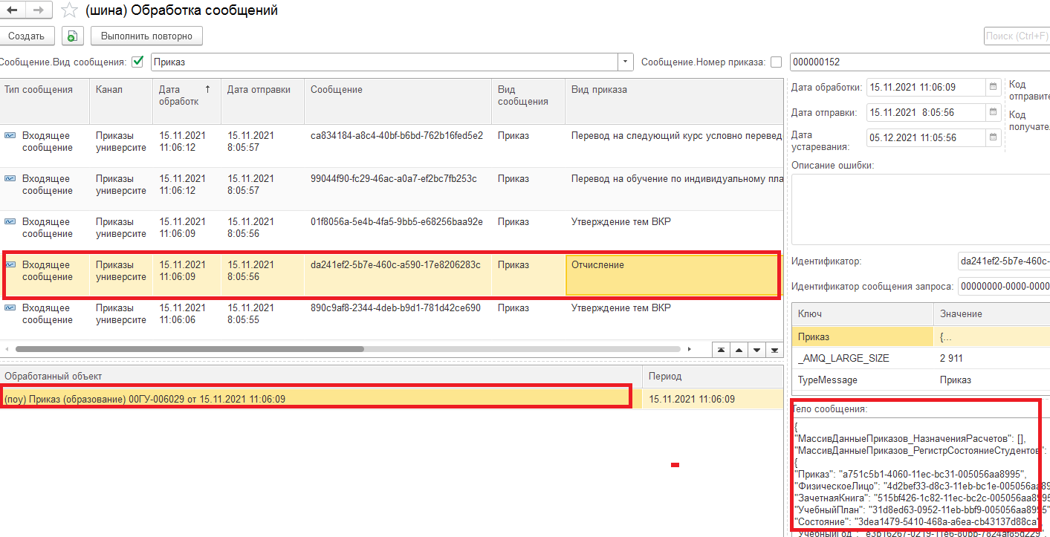
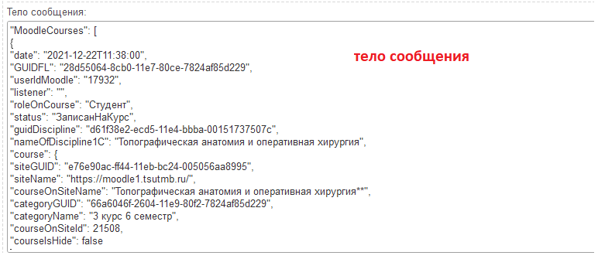
Обработка сообщений
Здесь будет располагаться
видео с докладчиком после создания презентации голубой прямоугольник нужно удалить, оставив только место этого размера под видео
1-2 февраля 2022 года
XXII международная научно-практическая конференция НОВЫЕ ИНФОРМАЦИОННЫЕ ТЕХНОЛОГИИ В ОБРАЗОВАНИИ

Slide 14
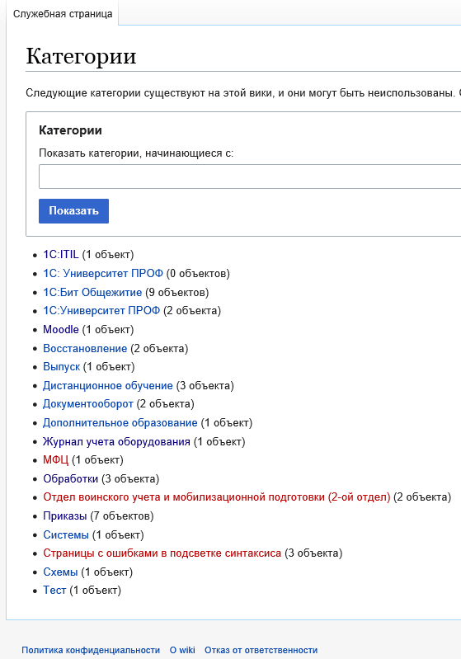
Взаимодействие на проекте
Здесь будет располагаться
видео с докладчиком после создания презентации голубой прямоугольник нужно удалить, оставив только место этого размера под видео
1С-Коннект
Мессенджеры
Инструкции для пользователей.
База знаний с использованием сервиса Wiki.
1-2 февраля 2022 года
XXII международная научно-практическая конференция НОВЫЕ ИНФОРМАЦИОННЫЕ ТЕХНОЛОГИИ В ОБРАЗОВАНИИ

Slide 15
Что получили в итоге
Здесь будет располагаться
видео с докладчиком после создания презентации голубой прямоугольник нужно удалить, оставив только место этого размера под видео
В ходе Бета-тестирования продукта удалось достичь практически
всех поставленных задач, таких как:
Существенно выросла надежность интеграций между системами за счёт гарантированной доставки сообщений.
Замена разрозненных http-сервисов на стандартизацию обменов через 1С:Шину позволила упростить разработку и поддержку со стороны программистов, что сократило их трудозатраты.
Сопоставление однотипной информации в «реальном времени», позволяет иметь всегда актуальные данные во всех системах.
Передача документов в реальном времени позволила избавиться от ручного ввода данных.
1-2 февраля 2022 года
XXII международная научно-практическая конференция НОВЫЕ ИНФОРМАЦИОННЫЕ ТЕХНОЛОГИИ В ОБРАЗОВАНИИ

Slide 16
Дальнейшие планы
Здесь будет располагаться
видео с докладчиком после создания презентации голубой прямоугольник нужно удалить, оставив только место этого размера под видео
В планах сейчас сделать полную интеграцию с личным кабинетом, настроить обмен данными с библиотекой.
В процессе работы уже появляются новые задачи по обмену, которые можно решать с использованием продукта 1С:Шина.
1-2 февраля 2022 года
XXII международная научно-практическая конференция НОВЫЕ ИНФОРМАЦИОННЫЕ ТЕХНОЛОГИИ В ОБРАЗОВАНИИ

Slide 17
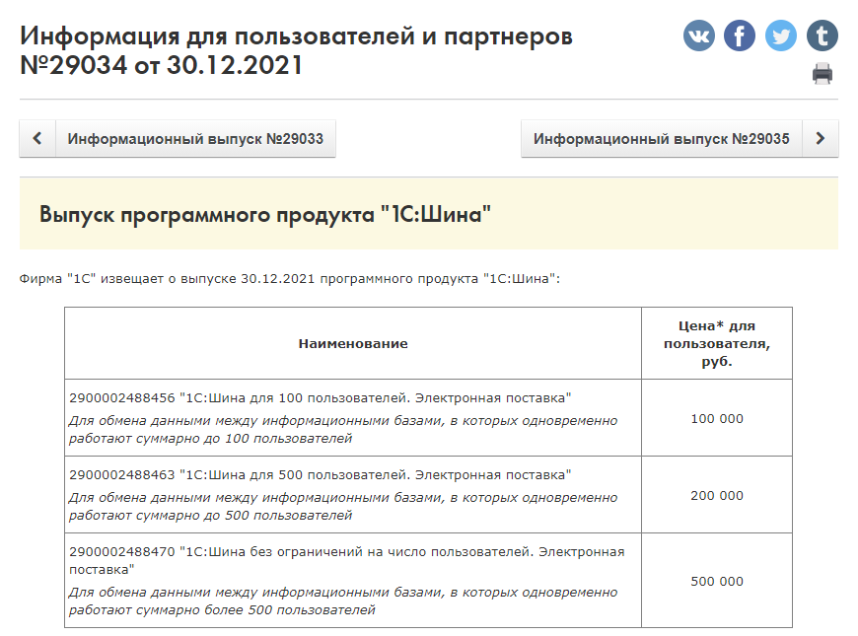
Выпуск программного продукта
Здесь будет располагаться
видео с докладчиком после создания презентации голубой прямоугольник нужно удалить, оставив только место этого размера под видео
Вышло письмо о выпуске продукта
https://1c.ru/news/info.jsp?id=29034
Мы готовы поделиться опытом запуска 1С:Шины.
1-2 февраля 2022 года
XXII международная научно-практическая конференция НОВЫЕ ИНФОРМАЦИОННЫЕ ТЕХНОЛОГИИ В ОБРАЗОВАНИИ

Slide 18
СПАСИБО ЗА ВНИМАНИЕ!
Нина Киселева
Контакты: +7(910)751-06-47, mail@pmkbuh.ru
ООО «ПМК Бухгалтер»

